Slide 1
Osa 3.
Osakesijoittaminen
Joonas Liukkonen

Slide 2
Joonas Liukkonen
Koulutus
Tradenomi
Työpaikka
Nordnet
Harrastukset
YouTube

Slide 3
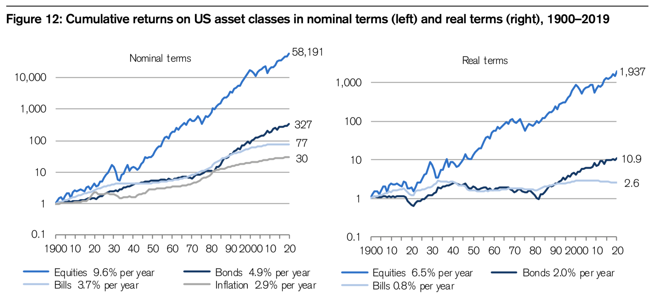
Lähde: Credit Suisse

Slide 4
1.Aloita
2.Minimoi kulut
3.Pitkäjänteinen sijoittaminen osakkeisiin

Slide 5
Miten aloittaa Osakesijoittaminen?
Avaa arvo-osuustili / Osakesäästötili
Määritä sijoitussuunnitelma

Slide 6
Arvo-osuustili
Osakkeet
Osingoista joko 25,5% tai 28,9% vero
Myyntivoitoista 30% tai 34%
Rahastot
ETF-rahastot
Kaikki pörssiin listatut tuotteet

Slide 7
Osakesäästötili
Vain osakkeita
Verot maksetaaan vasta, kun nostat rahaa pois
Myös realisoimattomasta tuotosta
Ennakkopidätys 30%
Lähdeverot ulkomaisten yhtiöiden osingoista

Slide 8
Tunnusluvut
P/E
P/B
Osinko
Osinkotuotto%
EPS

Slide 9
Sijoitusstrategiat
Arvosijoittaminen
Kasvusijoittaminen
Treidaus

Slide 10
Arvosijoittaminen
”Halpaosakkeet”
Osta osakkeita, joiden todellinen arvo on korkeampi
Ajoita markkinaa
Yhtiön talous
Osinkohistoria
Grahamin luku
P/E x P/B ei saa olla yli 22,5
Esim Coca Cola, Sampo

Slide 11
Kasvusijoittaminen
Kasvuyhtiöt
Esim uusi teknologia, IPOt
Ei päde arvosijoittamisen kriteerit
Mistä tunnistaa kasvuyhtiön
Historiallinen liikevaihdon ja tuloksen kasvu
Ennustettu liikevaihdon ja tuloksen kasvu
Korkeat P/E ja P/B luvut
Korkeampi riski
Esim Tesla, Plug Power Inc.

Slide 12
Kiitos

